Slide 1
Hackerpraktikum Part III: DNS-Cache-Poisoning
Lukas Jung, Marc Narres-Schulz, Oliver Sänger, Tobias Zeimetz

Slide 2
Inhalt
Aufgabenstellung
Grundlagen des Angriffs
Das Setup und die Konfiguration
Der Angriff
Versuchsreihen und Vorgehensweisen
Gegenmaßnahmen

Slide 3
Aufgaben
Aufgabe 1: Schreiben Sie einen einfachen DNS-Server, der Anfragen für A-Records zu www.bank.com beantwortet. Dieser Server wird später das Ziel der Umleitung.
Aufgabe 2: Schreiben Sie einen Exploit für das gegeben Netzwerk-Setup. (Kaminky-DNS-Attack)

Slide 4
Grundlagen des Angriffs
Zwei Angriffs-Szenarien
Klassisches DNS-Cache-Poisoning
Gefälschten A-Record in den Cache eines DNS-Servers schleusen
Nicht flexible und sehr statisch
Kaminskys DNS-Cache-Poisoning
Gefälschten NS-Record in den Cache eines DNS-Servers schleusen
Flexibel und deutlich stärker

Slide 5
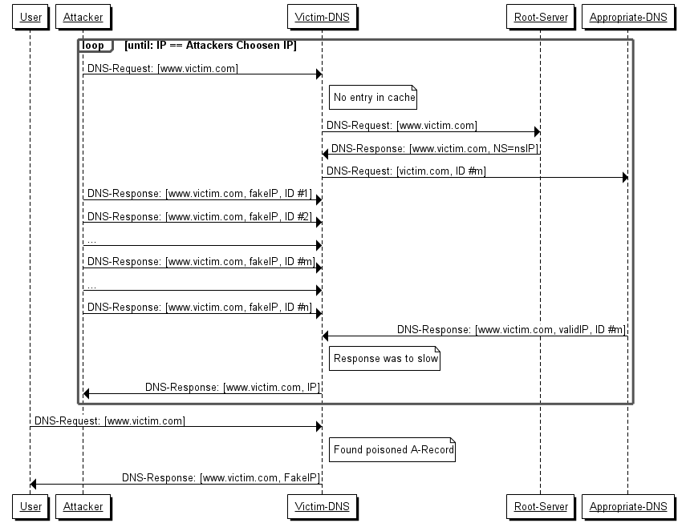
Grundlagen des Angriffs

Slide 6
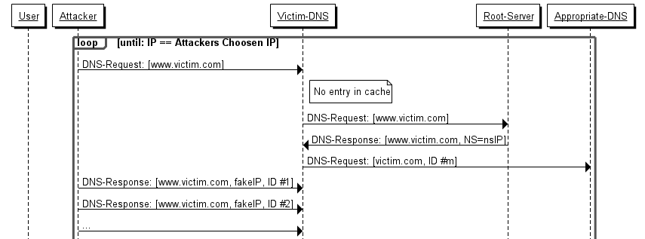
Grundlagen des Angriffs

Slide 7
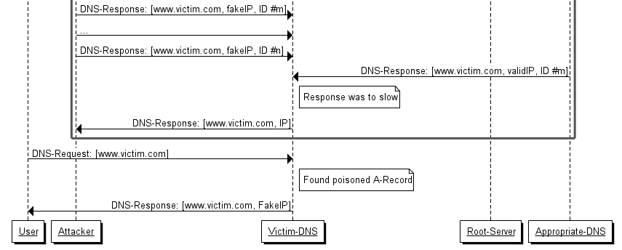
Grundlagen des Angriffs

Slide 8
Grundlagen des Angriffs
Kaminskys DNS-Cache-Poisoning
Vorher einen gefälschten A-Record in den Cache geschleust
Jetzt einen gefälschten NS-Record
Flexibel und deutlich stärker

Slide 9
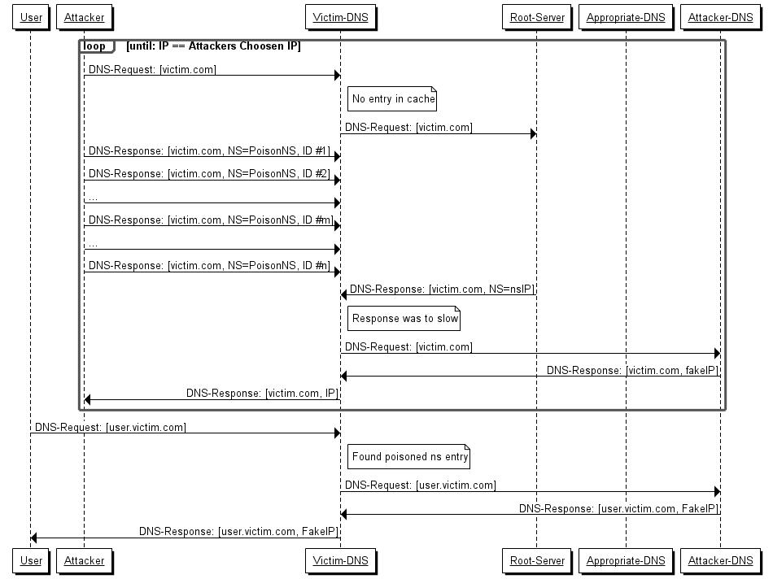
Grundlagen des Angriffs

Slide 10
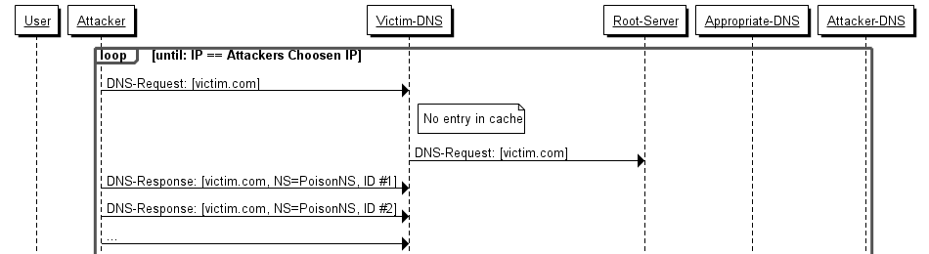
Grundlagen des Angriffs

Slide 11
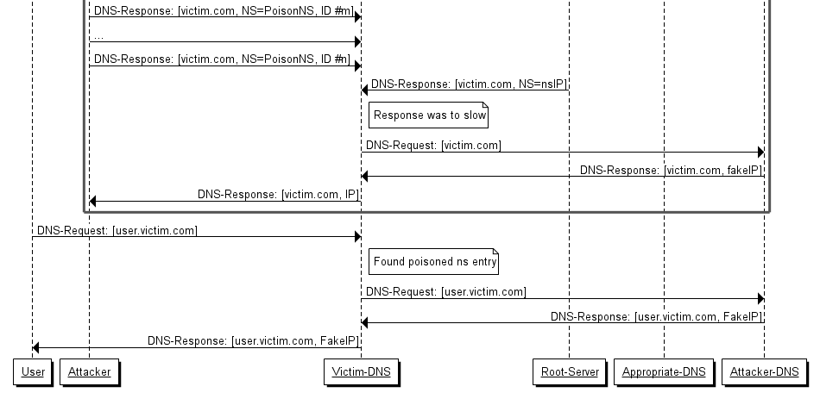
Grundlagen des Angriffs

Slide 12
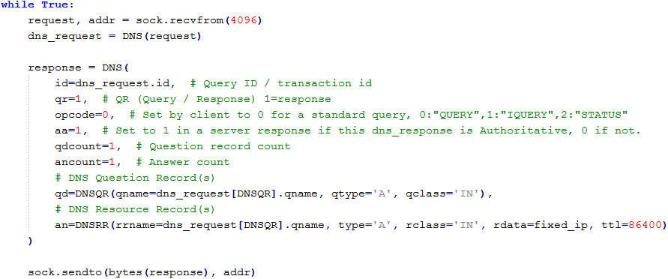
Das Setup und die Konfigurationen
Attacker-DNS als Python-Programm

Slide 13
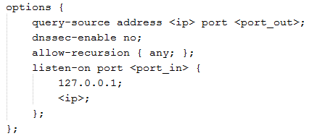
Das Setup und die Konfigurationen
Victim-DNS und Bind

Slide 14
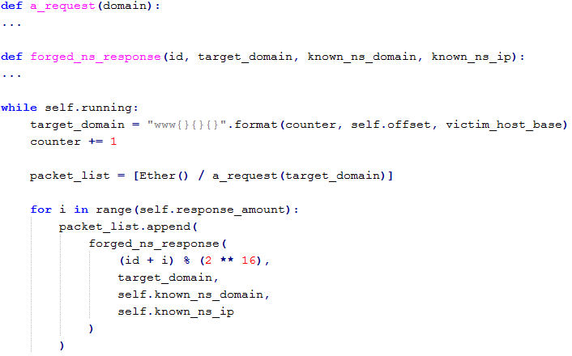
Der Angriff

Slide 15
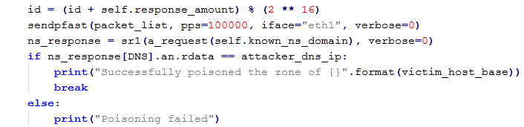
Der Angriff

Slide 16
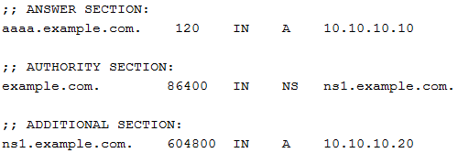
Der Angriff
Beispiel Antwort von forged_ns_response

Slide 17



Versuchsreihen und Vorgehensweisen
Erster Schritt:
2
3
1
4

Slide 18
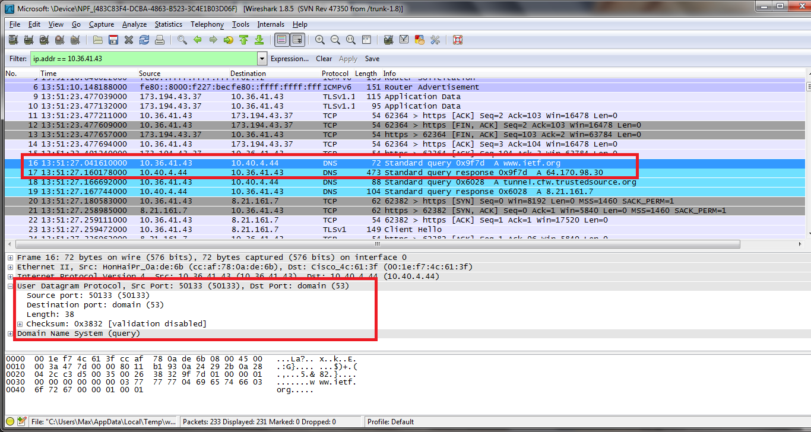

Versuchsreihen und Vorgehensweisen
Erster Schritt:

Slide 19



Versuchsreihen und Vorgehensweisen
Aufbau des Versuchs-Set-Ups
2
5
1
3
4

Slide 20

Versuchsreihen und Vorgehensweisen
Aufbau des Versuchs-Set-Ups
1
A-Records

Slide 21

Versuchsreihen und Vorgehensweisen
Aufbau des Versuchs-Set-Ups (weitere)
1
A-Records

Slide 22
Versuchsreihen und Vorgehensweisen
Aufbau des Versuchs-Set-Ups (Kaminsky)
1
NS-Records

Slide 23
Versuchsreihen und Vorgehensweisen
Versuche
BIND4, BIND8 (mehrere Versionen) und BIND9 (mehrere Versionen)
Mit unterschiedlichen Betriebsystemen
Ubuntu 8, 14 und 16
Suse
centOS
Manjaro
Redhat 7
Caldera

